Slide 1
iHands
prospect
Arm contest
hardware
Q&A
motivation
video
features
Tsang-Yung Wu, Chen-Chia Chang, Chia-Ming Chang
Team10 我們超厲害

Slide 2
Why iHands ?
Number of the hearing disorder
70 millions of hearing disorder people in the world
Up to 20 millions people are Chinese
prospect
hardware
motivation
Q&A
features
video
Communication Difficulties
Uncapable of expressing through voice, with few people using sign language, forming communication barrier
Low Possibilities of Job
About 60% of the hearing disorder are working as temporary workers under severe environment without protection

Slide 3
video
hardware
prospect
features
motivation
Q&A
Start
Think
Goal
Culture Barrier
Eliminate Differences
Sign Language
A sense of distance due to sign language communication
Most people use voice to communicate with others
Expect iHands to promote the hearing disorder people to communicate with the public
Notes:
1. 現在世界沒有人了解聾人文化
定義聾人文化
2. 讓普通人可以與聾人文化溝通，依靠我們的手套
3. 讓普通人不只可以與聾人溝通，更可以了解聾人文化，
第一步是學習手語
第二步是

Slide 4
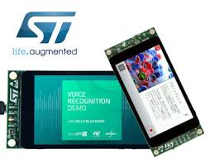
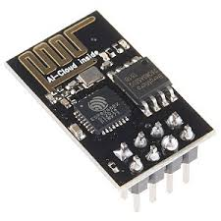
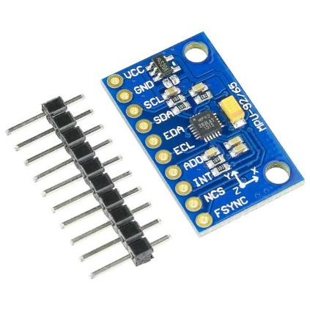
STM32F469-DISCO
By Arm
Recognition and Voicing
prospect
Q&A
motivation
video
features
hardware
WIFI 模組
九軸感測器
ESP8266
MPU 9250
Data communication
Gesture Motion Information
Notes:
聽完我們的願景之後，我們來談談如何藉由硬體跟軟體跟利用所學實現我們的目標。
硬體部分：我們需要三個 Component 分別是九軸感測器， WIFI 模組以及 STM32F469 開發版
首先我們介紹九軸
九軸感測器：我們利用它記錄手部運動資訊，他能讀取當前的三軸加速度、三軸角速度、跟磁場，並依此當做手部的運動特徵值，而我們將這些，稱為一組特徵值，然而可以發現每個手語手勢都會有獨特的特徵值序列，利用這樣的特性，我們能根據不同的序列，區分不同的手勢。 在能得到手部資訊後，接著就是要傳送資料。而為什麼要 wifi 呢？
WIFI 模組：由於我們希望我們搭載在使用者上面的元件能更方便小巧，我們利用 wifi 建立一個連線通道，利用此通道將資料傳遞到計算資源，把計算部分拉出手外，減少手部的負擔跟物件，增加比手語時的自由度且有簡約親民的外觀 最後最重要是我們的 Arm 開發版
STM32F469：這部份就是我們強力的計算資源，根據九軸感測器傳送過來的資料，我們能利用他辨識動、不動，進一步在動的時候，辨識不同的手勢。我們將接收到的特徵序列跟預先錄好的序列組進行比對，利用 DTW 算出一個相似分數後，來跟現在的手勢為哪一個字，完成我們的目標
整個系統就是從手部姿勢，利用九軸感測器讀取特徵值，藉由 wifi 傳送到 arm 版進行計算，最後發出聲音

Slide 5
Computing
$≅$ 0.4s
Q&A
prospect
video
features
motivation
hardware
Time
$≅$ 0.1s
$≅$ 0.05s
PC
Version 1
final version
on STM32
Notes:
當然，我們目標是即時的手語辨識，希望立即對手語進行預測。
因此我們針對 Computing 跟 Sensing 做了一些分析改善。
首先 Computing 指的是對特徵序列預測所需的計算時間，
然而先前我們以個人電腦當做計算平台，但是從宣傳影片可以發現，我們的字出現的速度有一點延遲，而移植到嵌入式系統時延遲更巨大，因此我們針對這部份做了一些改善。
顯而易見，因為嵌入式系統的開發版計算速度不如個人電腦，導致最初版本中手語預測速度不如預期，跟不上我們的資料準備好的速度，因此我們對原本演算法增強後，我們成功大幅降低我們的辨識所需的計算速度並提升了精準度。在辨識時不會出現資料抵達但是系統還在計算 這樣的情況，而能立即對來的資料進行辨識，馬上輸出結果。

Slide 6
Sensing
Q&A
prospect
video
features
motivation
hardware
7 Frame per sec
20 Frame per sec
Higher Accuracy
Notes:
第二個 Sensing 決定我們每秒有多少個資料能提供計算平台處理，而起初移植時，我們利用 wifi 傳送，觀察到的 data 傳送速率大概是七組特徵值每秒，
而我們想讓每組手語更具獨特性的話，傳送速率必須更大，來得到更高的手部運動解析度，我們改善 Sensor 傳輸的 protocol ，將速率最大使用，達到 20 組特徵值每秒，而儘管到如此速度，我們發現因為 Arm 架構計算效能的特性，依然能即時的計算並得到結果。如此高解析度跟計算能力，變能得到較好的準確率。

Slide 7
prospect
Q&A
video
hardware
features
motivation

Slide 8
Thanks
prospect
Q&A
motivation
video
software
for listening
hardware

